Slide 2
Tecnologie e linguaggi utilizzati

Slide 3
Software life cycle

Slide 4
requirements
Requisiti funzionali
Requisiti non funzionali

Slide 5
Kano model

Slide 6
Sprint 1

Slide 7
Design pattern
Singleton
Factory
Observer

Slide 8
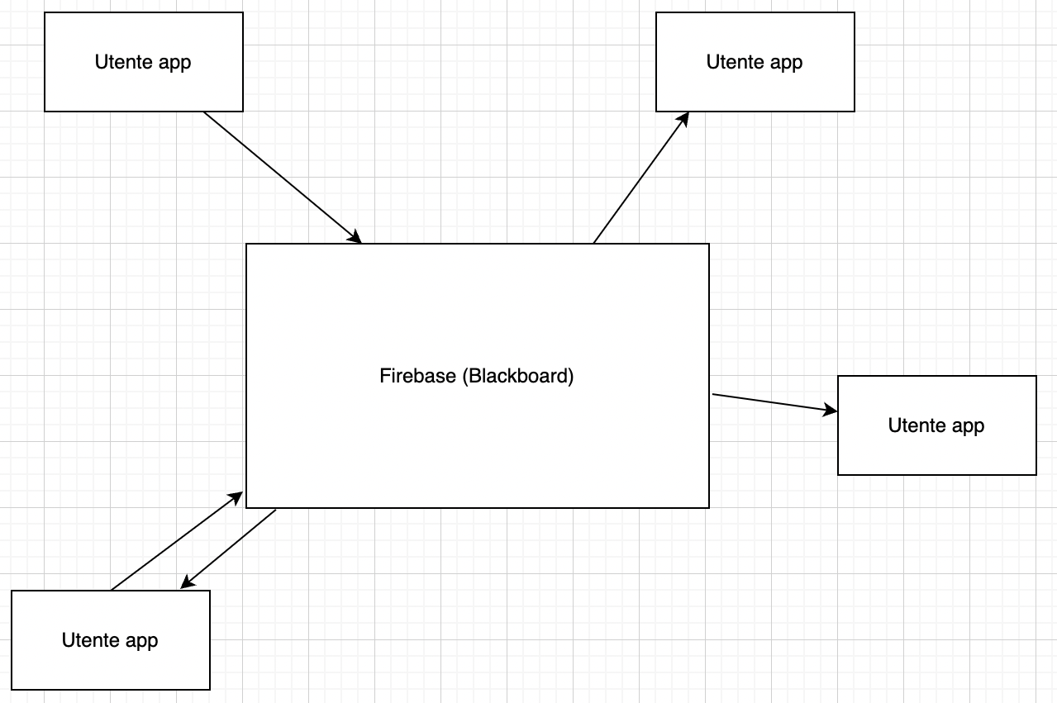
Design architetturale
Il design architteturale utilizzato è quello dello shared blackboard in cui gli utenti scrivono e leggono i dati su un server di firebase

Slide 9
Sprint 2

Slide 10
Sprint 3

Slide 11
Database experiment

Slide 12
testing

Slide 13
Quality assurance

Slide 14
maintenance
Adattiva
Perfettiva: uso di dart_analyze
Preventiva

